Slide 1
Графіка і геометрія

Slide 2
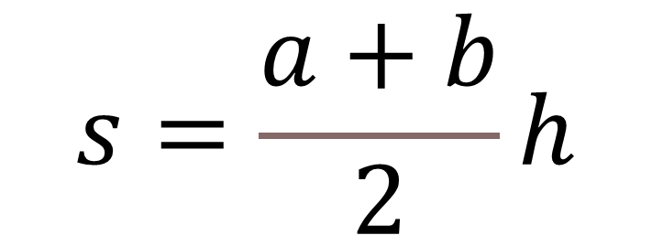
Трапеція і трикутник
$$s=\frac{a+b}{2}h$$

Slide 3
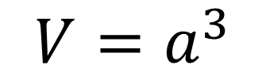
Куб
Куб або гексаедр – правильний многогранник, кожна грань якого є квадратом.
$$V=a^{3}$$

Slide 4
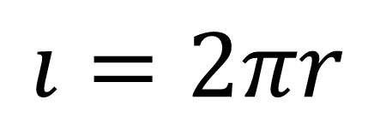
Круг
Коло – це фігура на площині, всі точки якої розташовані на однаковій відстані від однієї точки – центру кола.
$$ı=2πr$$

